Slide 1

Курсовая работа
“Разработка базы данных лодочная станция”
Выполнила студентка:
Ильина Кристина ИВТ-22-2б

Slide 2

Цель и задачи
Цель: проектирование и реализация реляционной базы данных для лодочной станции и приложение для нее.
Задачи:
Анализ предметной области.
Создание структуры реляционной базы данных в виде 3 моделей.
Создание базы данных и приложения к ней.
Тестирование разработанной системы на соответствие требованиям.

Slide 3
Предметная область
Лодочная станция ведет учет имеющихся и выданных отдыхающим плавсредств. Проводится учет технического состояния средств, их текущий ремонт, списание и заказ новых. Клиент может использовать только одно плавсредство в пределах установленного срока. Выдача плавсредства оформляется только на одно физическое лицо. Плавсредства могут использоваться в одном из имеющихся и сообщающихся между собой водоемов. Перед плаванием клиент должен получить инструктаж одного из сотрудников станции.

Slide 4
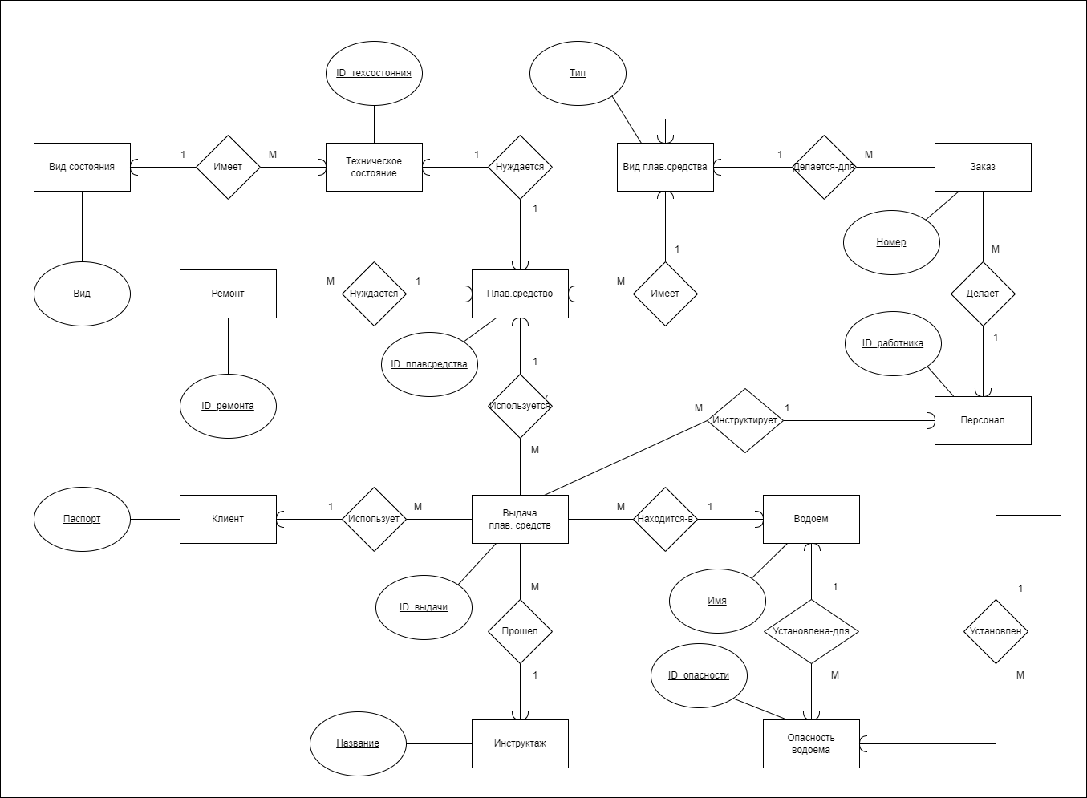
Концептуальная модель

Slide 5
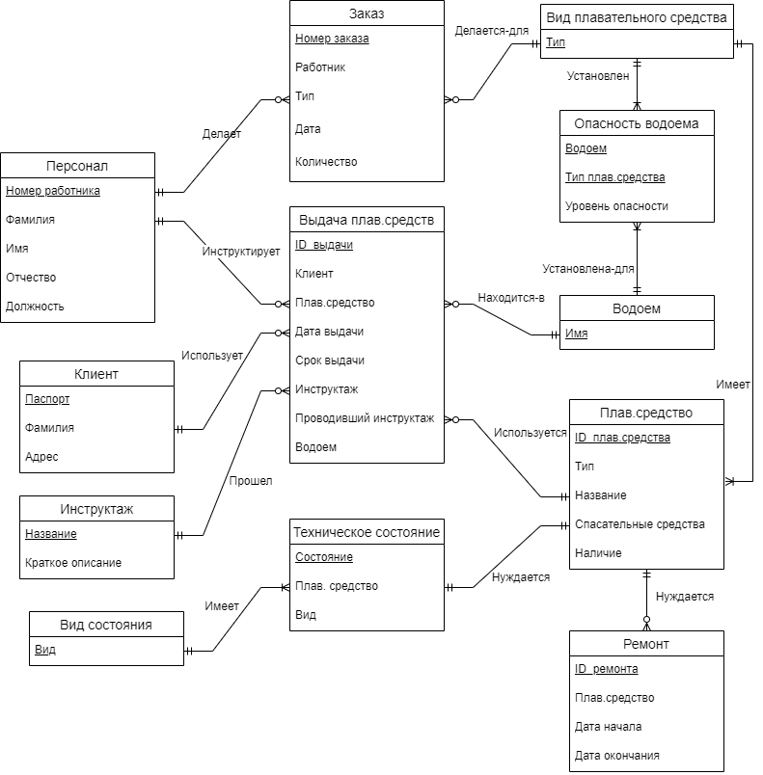
Логическая модель

Slide 6
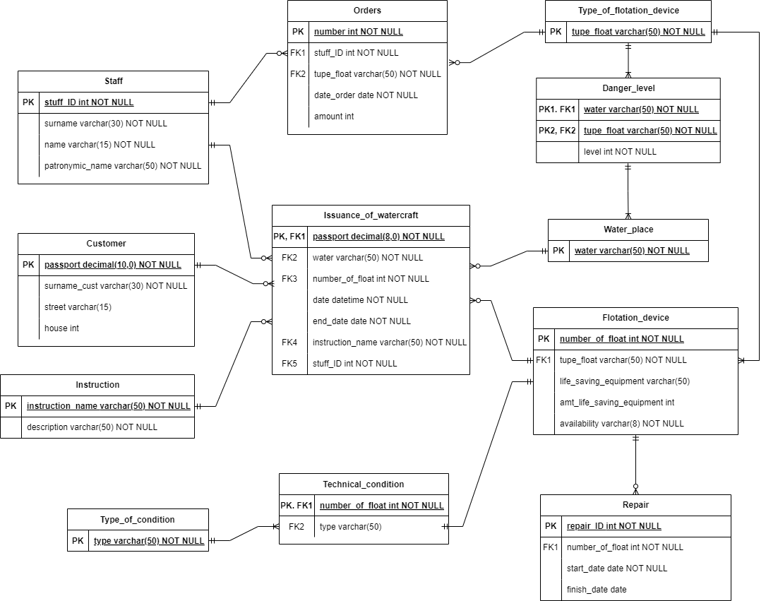
Физическая модель

Slide 7
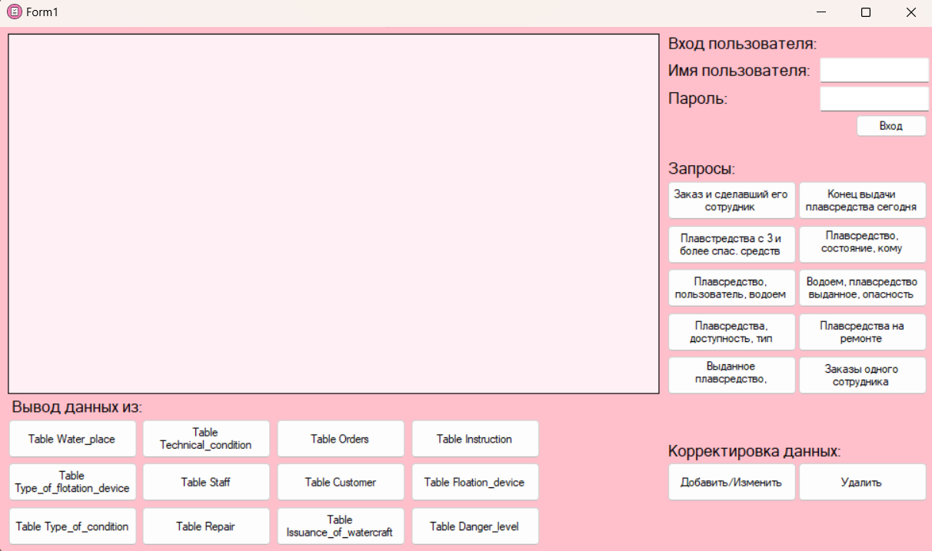
Приложение для работы с базой данных

Slide 8
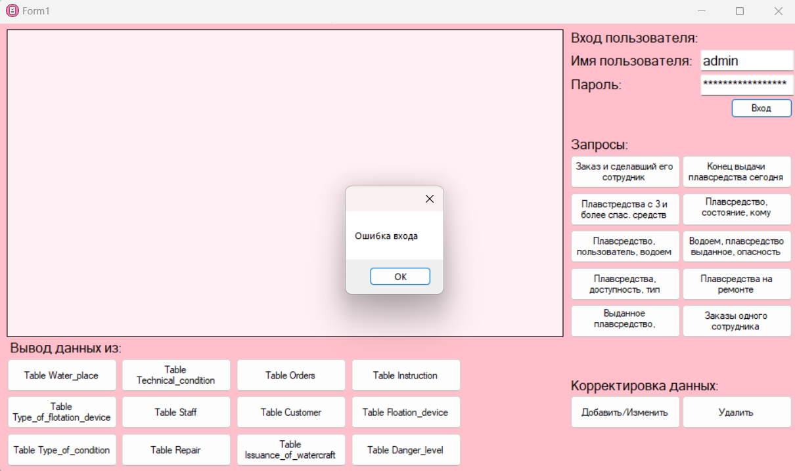
Приложение для работы с базой данных

Slide 9
Выводы
Построены 3 модели для проектирования базы данных на основе проанализированной предметной области.
Создана функциональная и эффективная система управления для базы данных “Лодочная станция”.

Slide 10


